Slide 1

Modelos de Inteligencia Artificial - UD 1
Campos de
la IA
Daniel Marín López
&
Guadalupe Luna Velázquez
PAGE 01

Slide 2

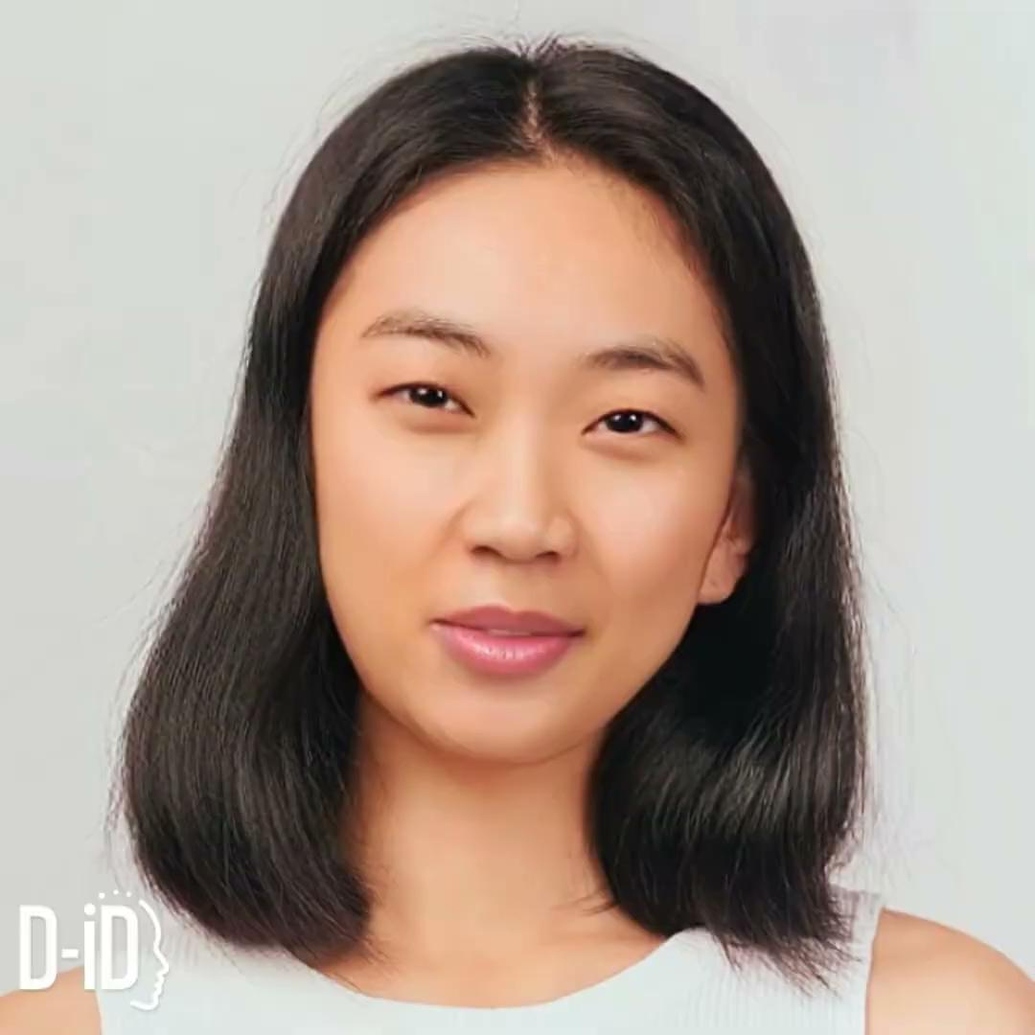
Modelos de Inteligencia Artificial - UD 1
PAGE 02

Slide 3
Modelos de Inteligencia Artificial - UD 1
Agricultura
Banca
Ciberseguridad
Juegos: Creación de Agentes Inteligentes
Arte: Creatividad
Deportes: Predicciones en el Fútbol
Índice
PAGE 03

Slide 4
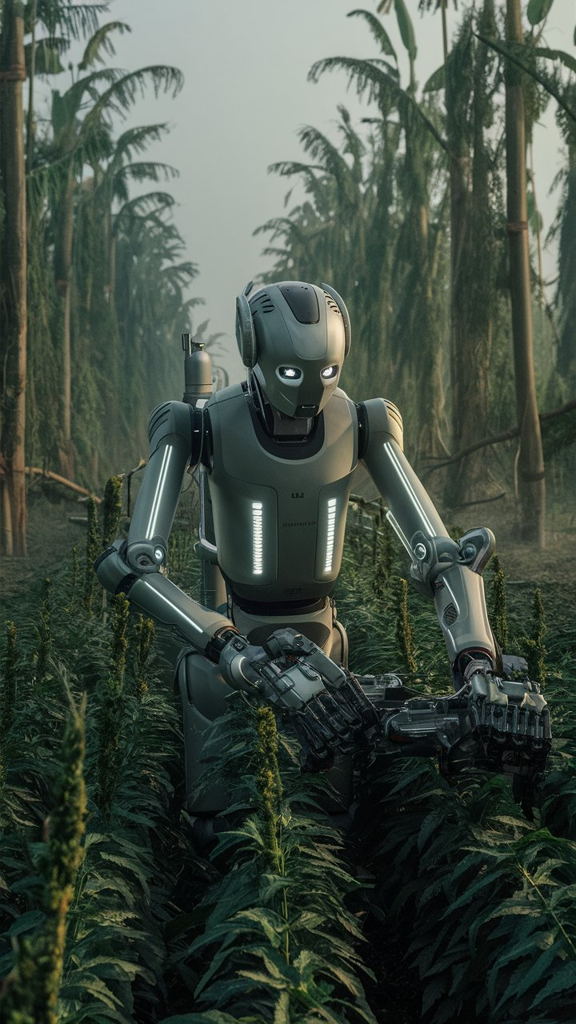
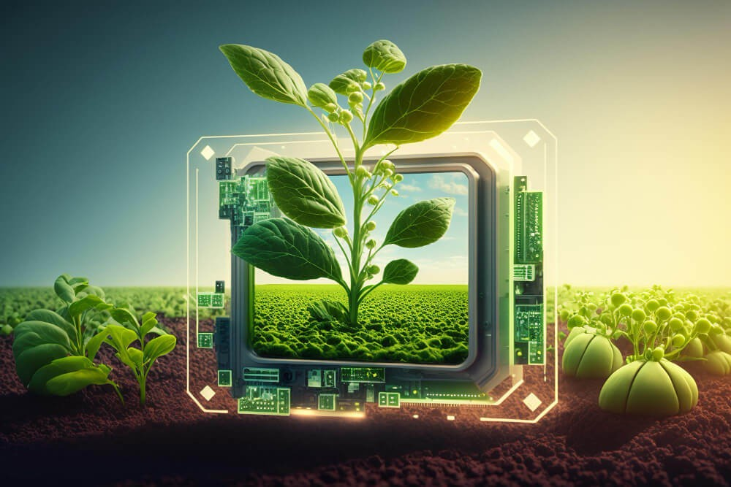
Modelos de Inteligencia Artificial - UD 1
El campo de la
Agricultura
PAGE 04

Slide 5

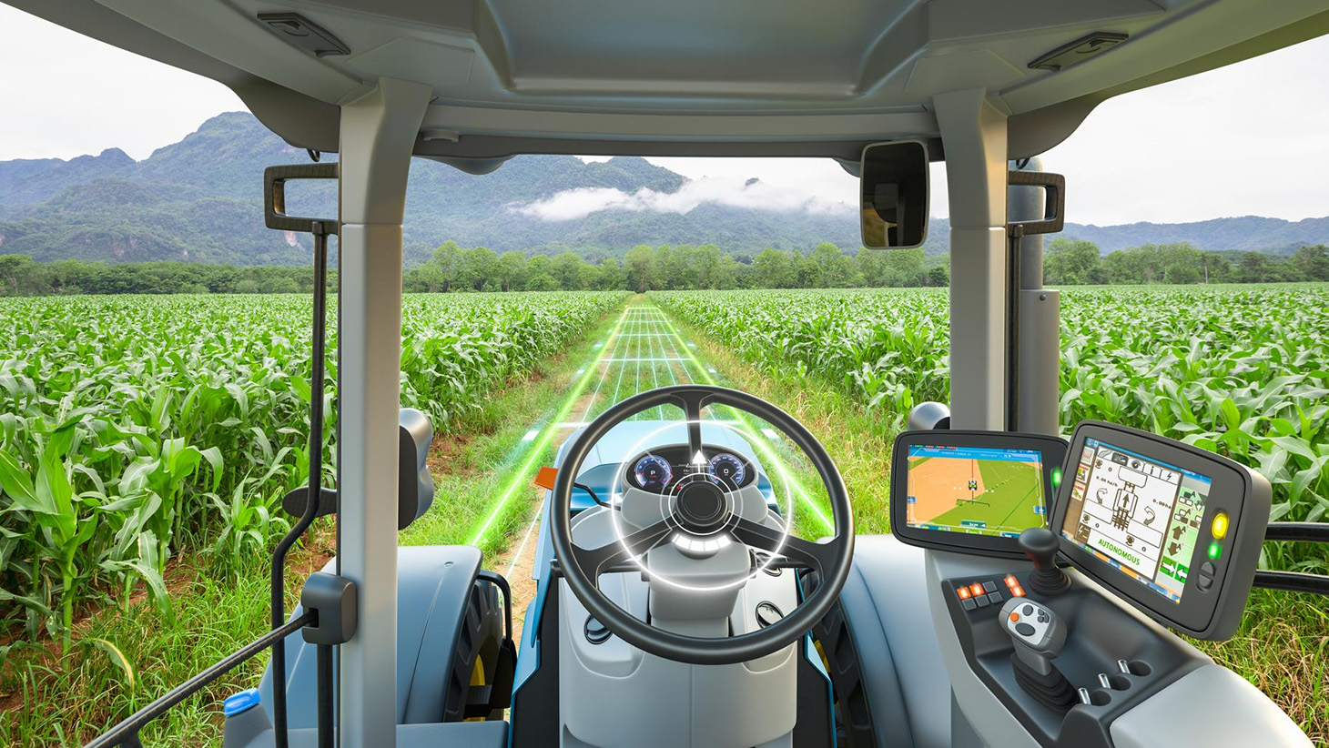
Modelos de Inteligencia Artificial - UD 1
Aplicaciones:
Uso en el riego y fertilización
Conducción autónoma
Identificación de patologías
Planificación de siembra
PAGE 05

Slide 6

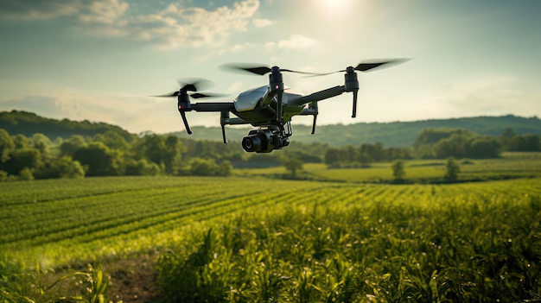
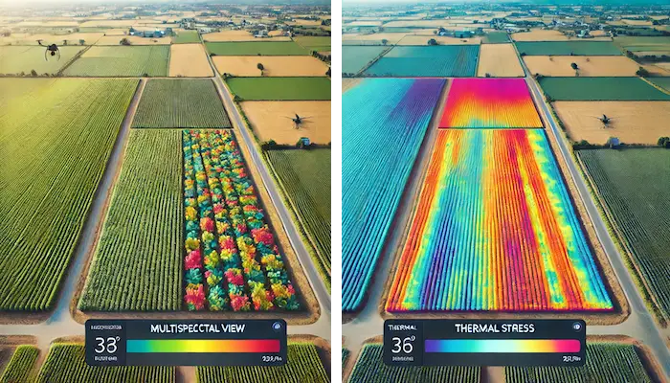
Modelos de Inteligencia Artificial - UD 1
Beneficios:
Monitoreo preciso de cultivos
Predicción del rendimiento
Optimización de recursos
Reducción de costes
PAGE 06

Slide 7
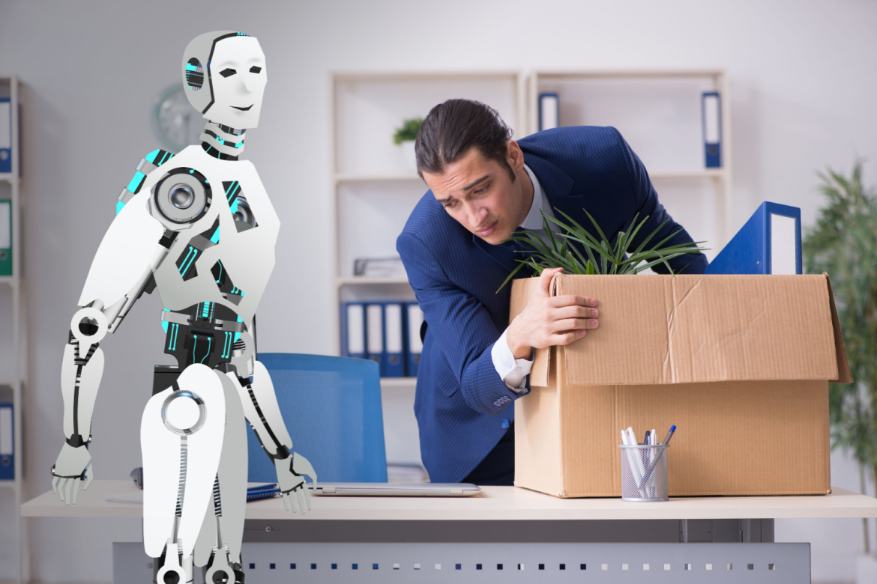

Modelos de Inteligencia Artificial - UD 1
Desventajas:
Coste inicial alto
Desplazamiento laboral
Riesgo de ciberataques
Capacitación constante
PAGE 07

Slide 8
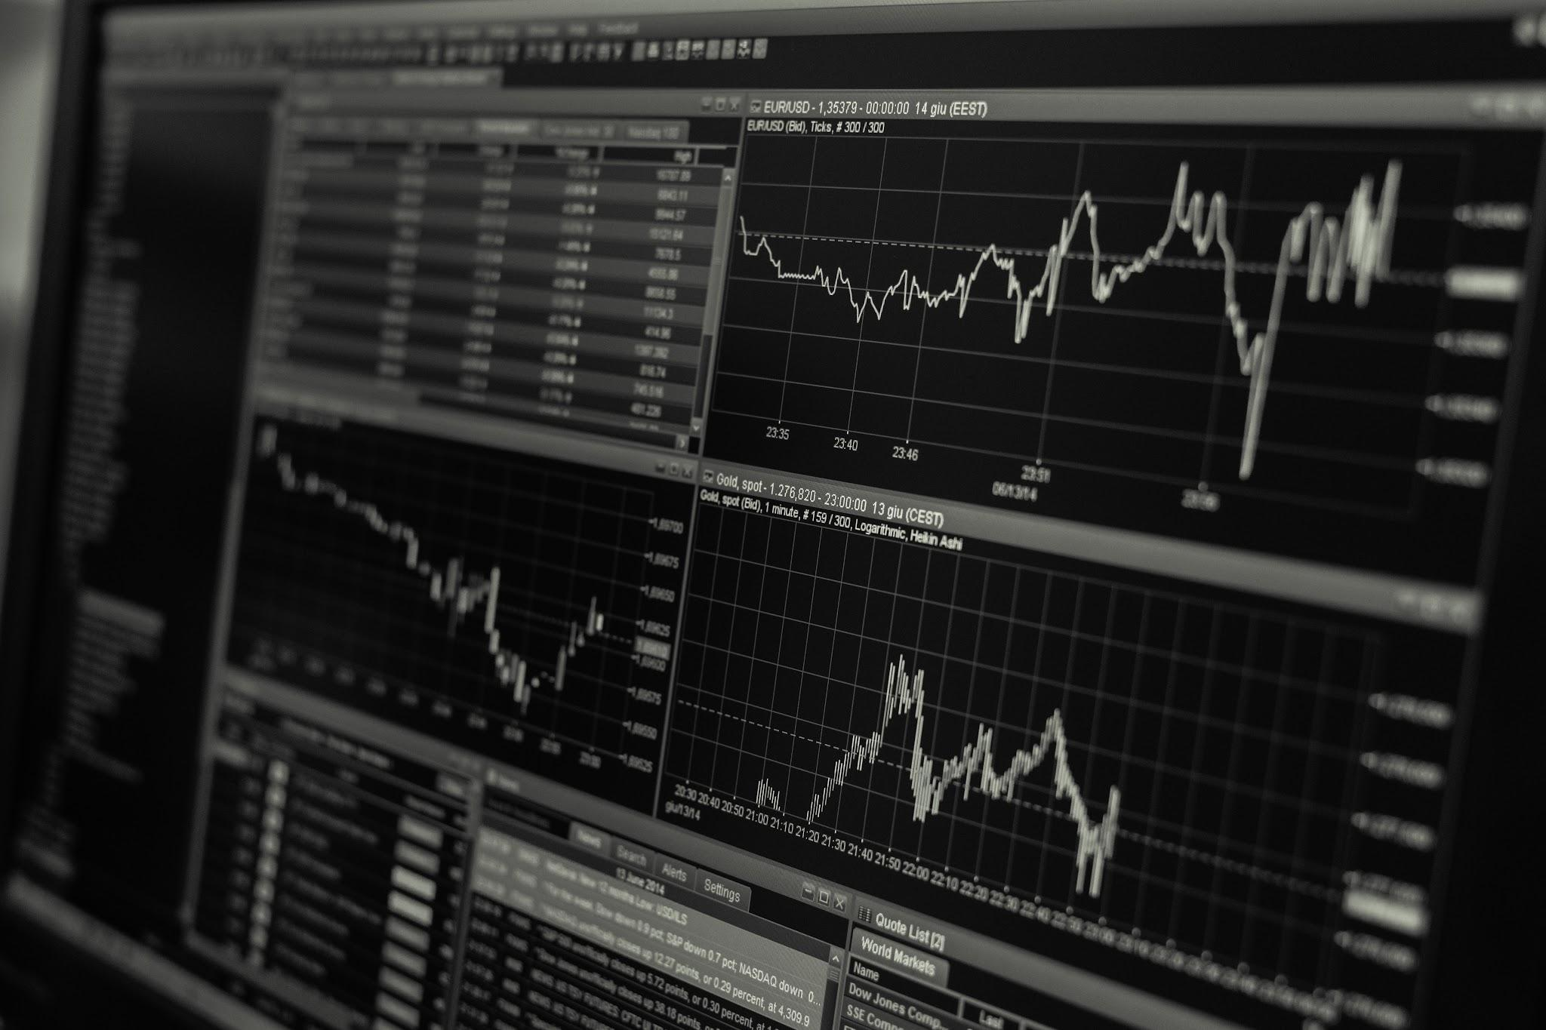
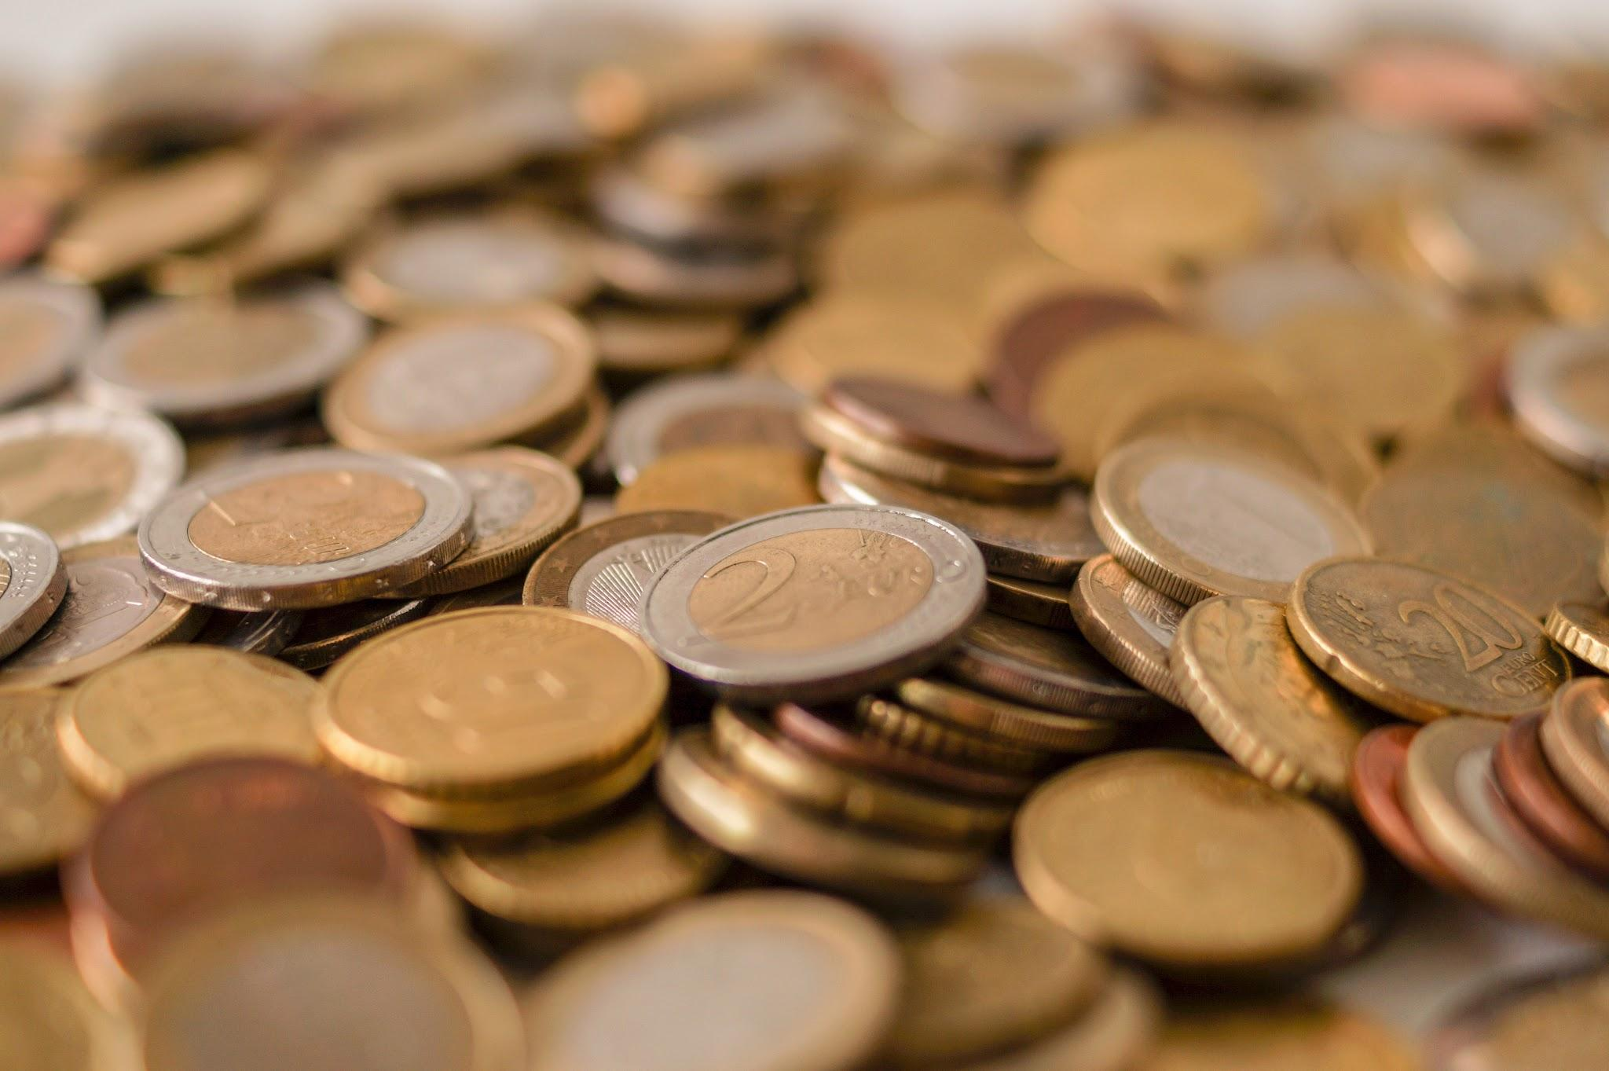
Modelos de Inteligencia Artificial - UD 1
En el campo de la
Banca
PAGE 08

Slide 9
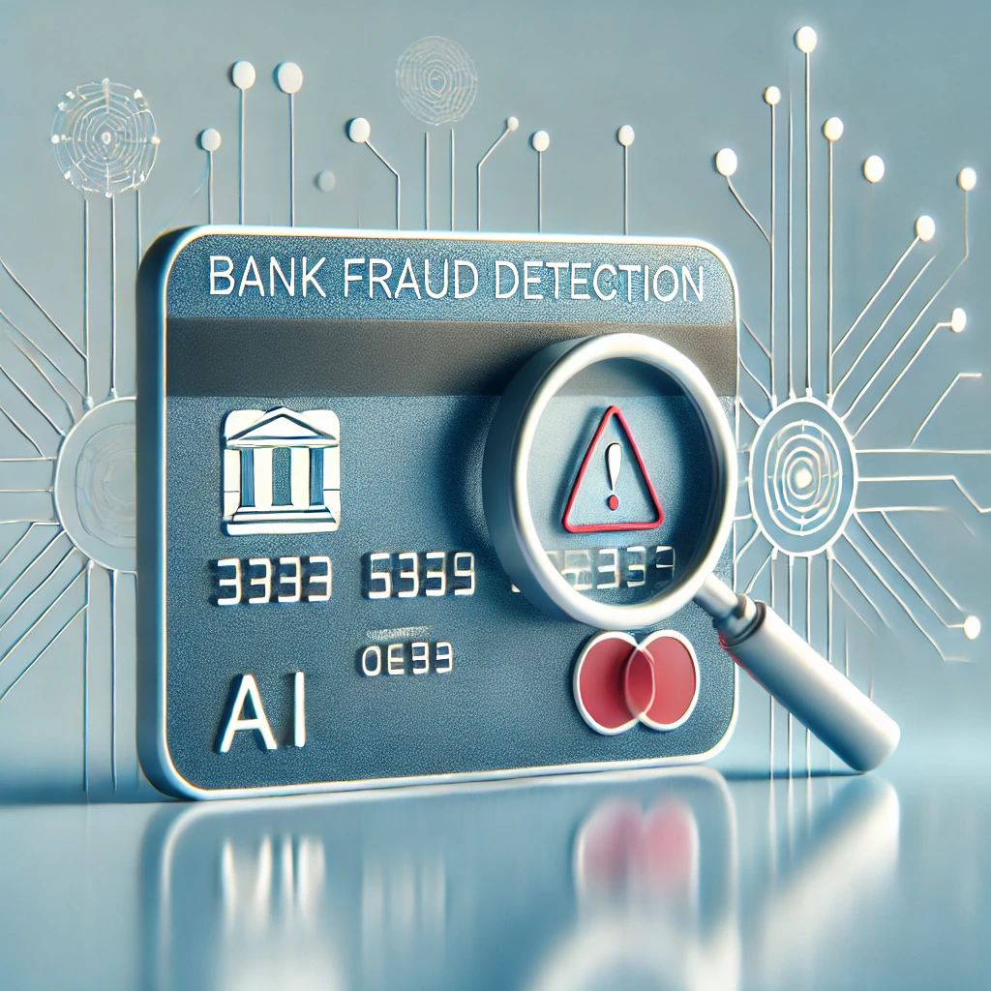
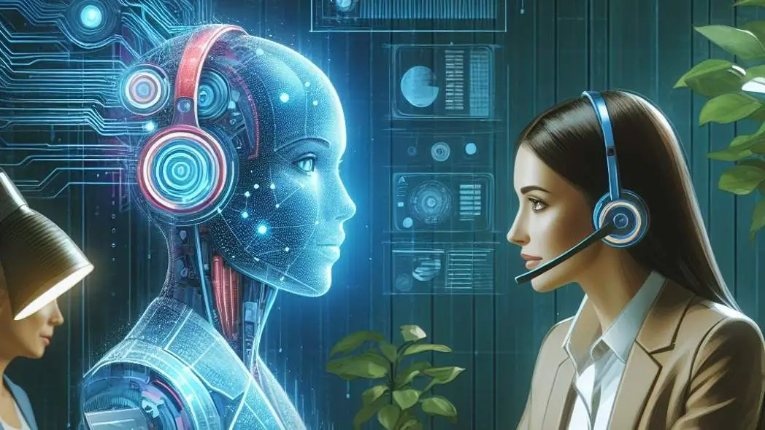
Modelos de Inteligencia Artificial - UD 1
Aplicaciones:
Detección de fraudes
Análisis de riesgo de crédito
Asistentes virtuales y chatbots
Personalización de productos financieros
PAGE 09

Slide 10

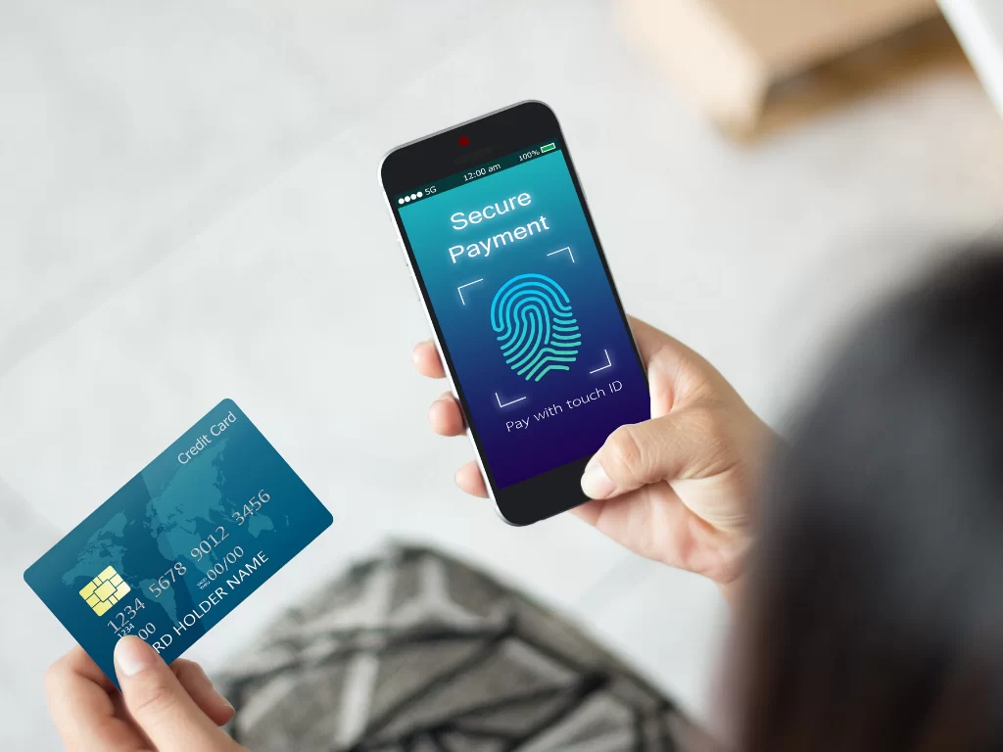
Modelos de Inteligencia Artificial - UD 1
Beneficios:
Detección rápida y precisa de fraudes
Mayor seguridad en autenticaciones
Cumplimiento normativo automatizado
PAGE 10

Slide 11
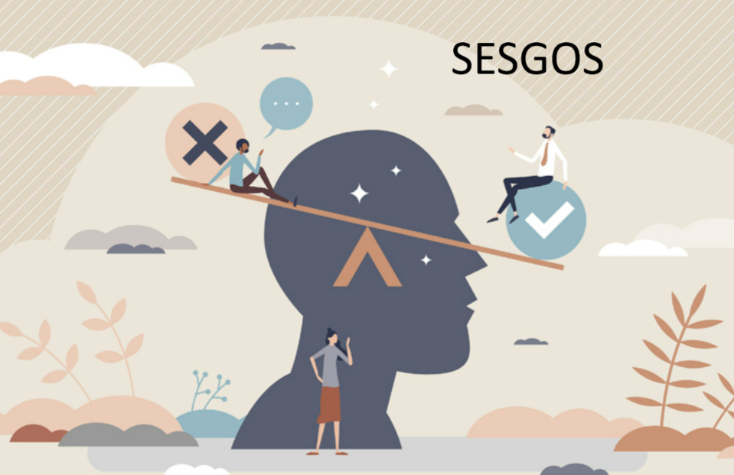

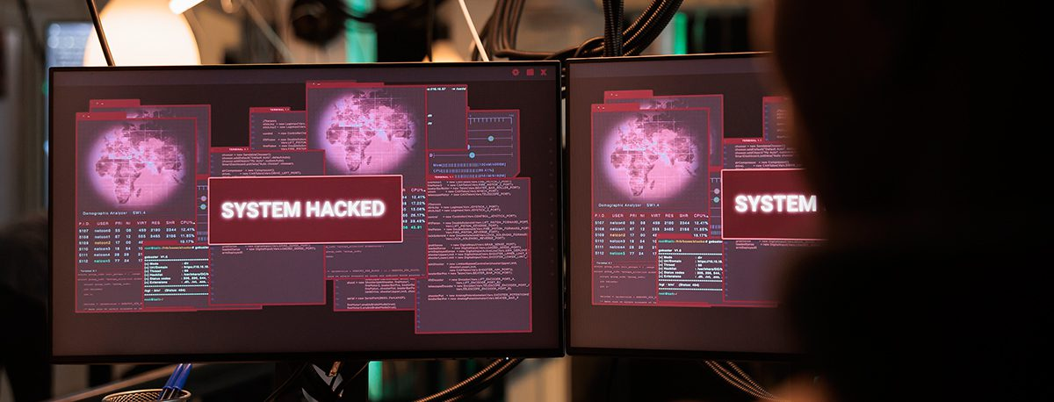
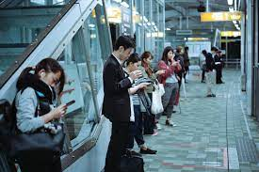
Modelos de Inteligencia Artificial - UD 1
Desventajas:
Posible sesgo en modelos de IA
Amenazas a la privacidad de los clientes
Menor interacción humana
PAGE 11

Slide 12
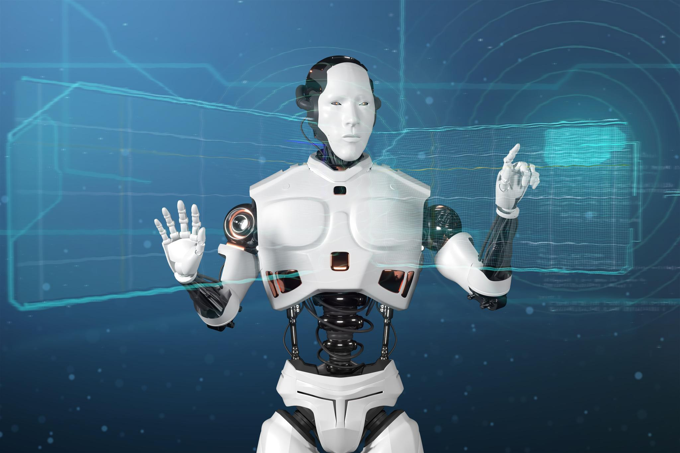
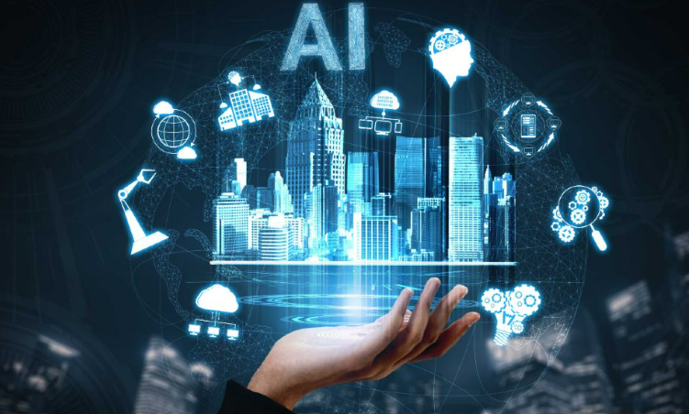
Modelos de Inteligencia Artificial - UD 1
Ciberseguridad
PAGE 12

Slide 13

Modelos de Inteligencia Artificial - UD 1
Aplicaciones:
Análisis de malware avanzado
Respuesta automatizada a incidentes
Gestión de incidentes en gran escala
Filtrado y análisis de datos masivos
Detección de phishing
PAGE 13

Slide 14
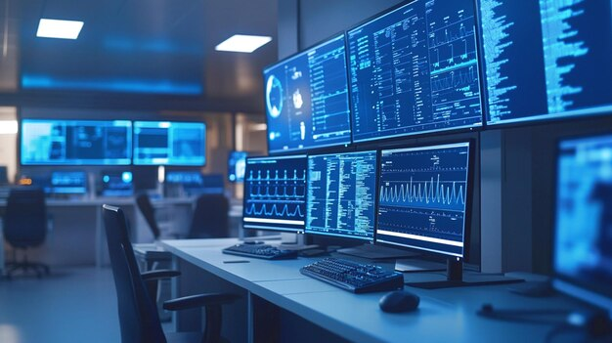
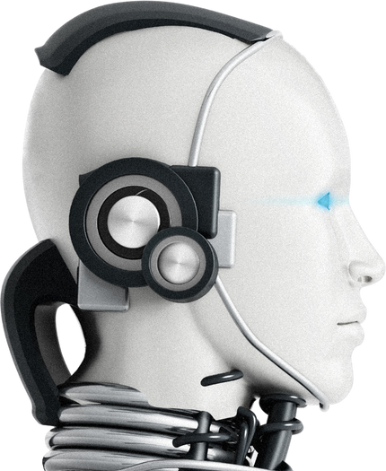


Modelos de Inteligencia Artificial - UD 1
Beneficios:
Reducción de la carga en los analistas de seguridad
Respuesta rápida a incidentes
Monitoreo continuo y sin interrupciones
PAGE 14
Protección avanzada

Slide 15

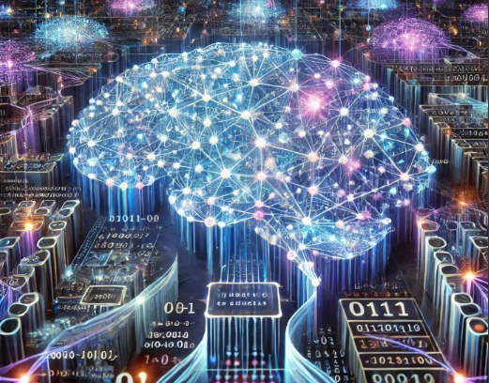
Modelos de Inteligencia Artificial - UD 1
Desventajas:
Costes elevados de implementación
Riesgo de falsos positivos y negativos
Complejidad en la interpretación de algoritmos
Sobrecarga de alertas y falta de personal capacitado
PAGE 15

Slide 16
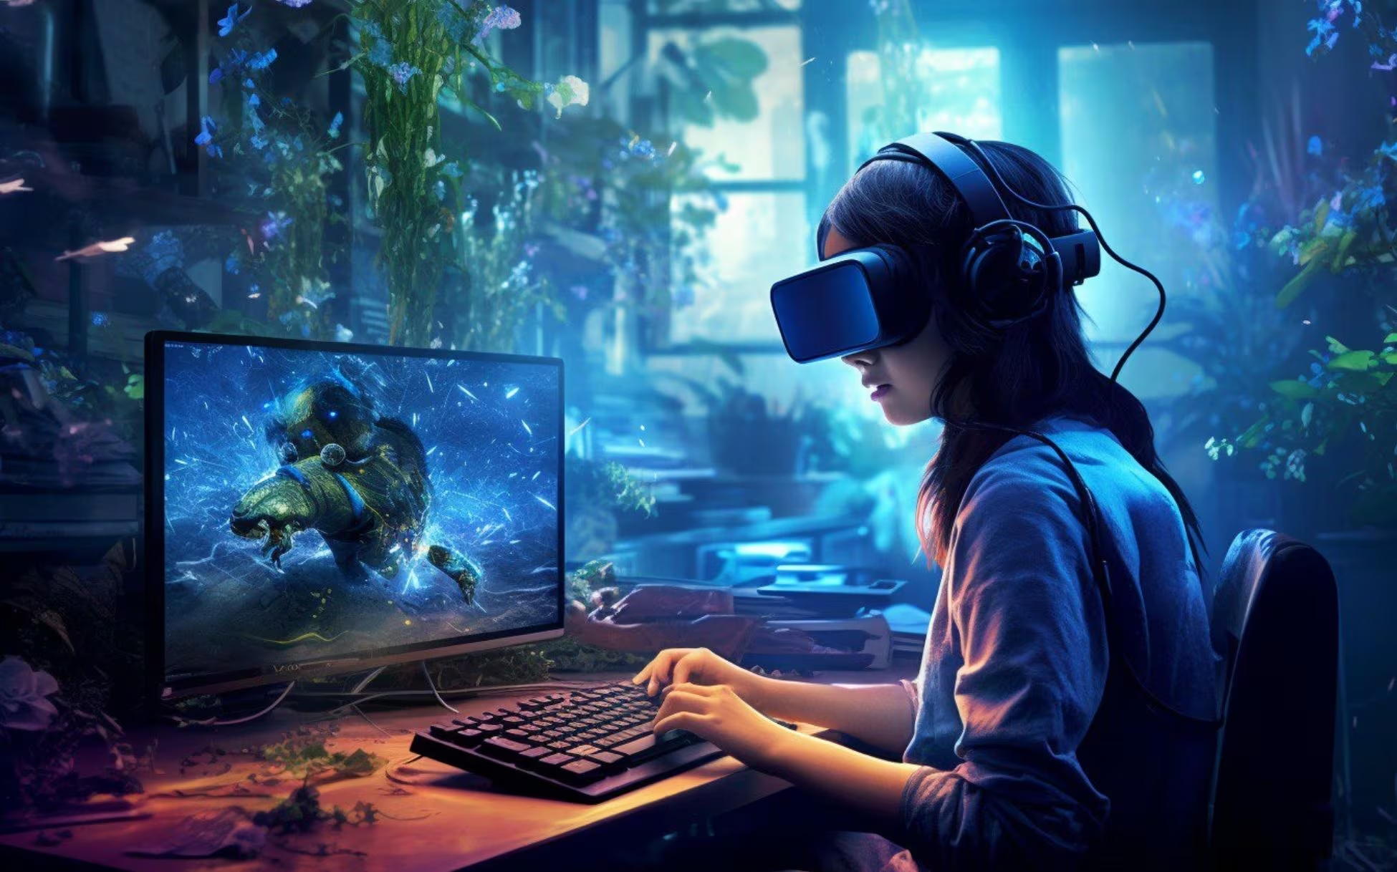
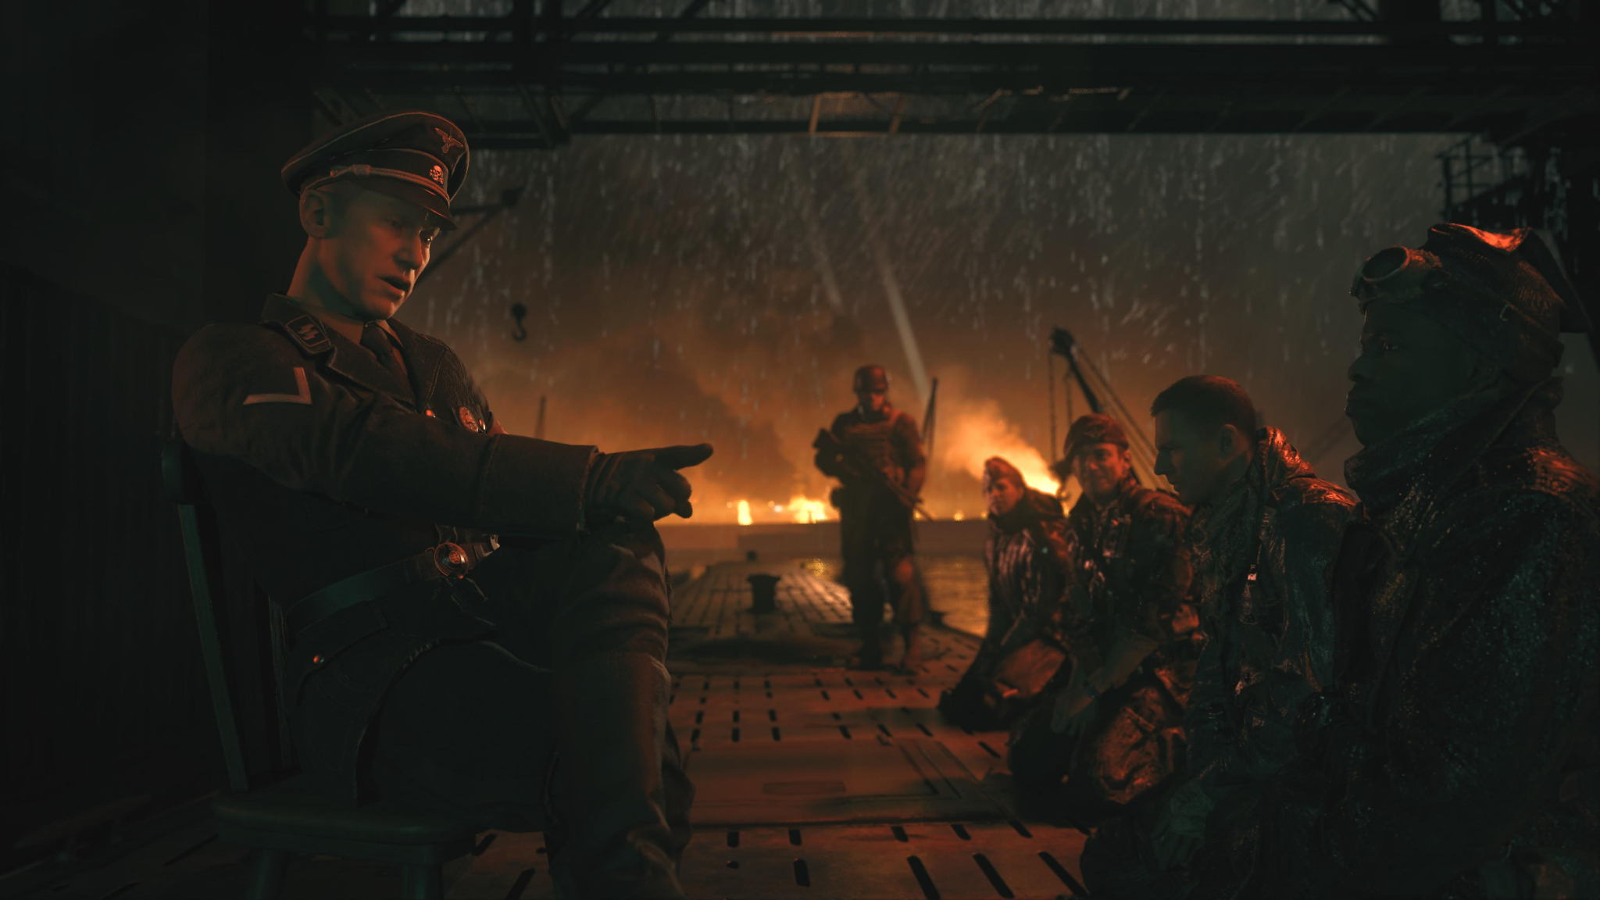
Modelos de Inteligencia Artificial - UD 1
Videojuegos
Agentes Inteligentes
PAGE 16

Slide 17
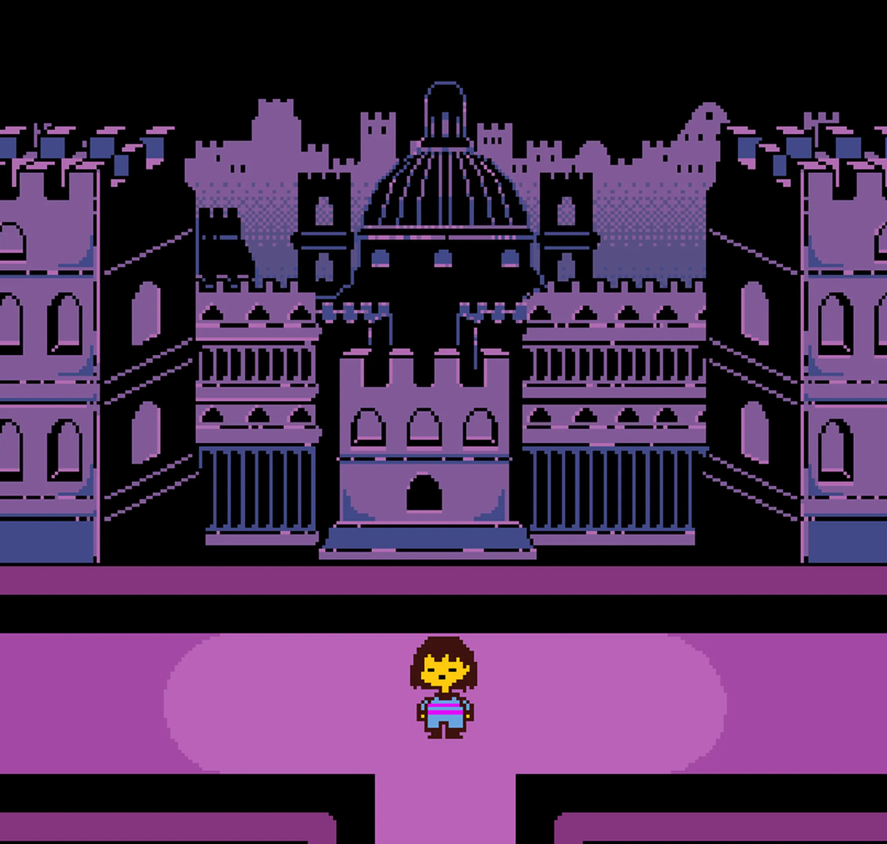

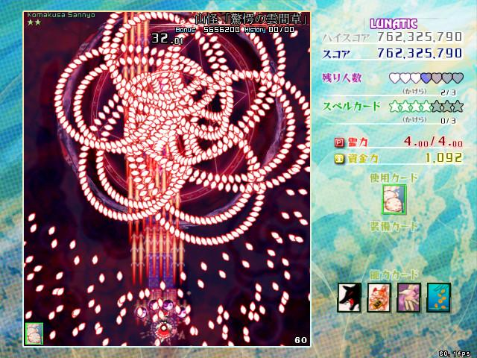
Modelos de Inteligencia Artificial - UD 1
Aplicaciones:
Personajes no jugables (NPCs)
Generación procedural
Reconocimiento de patrones
Aprendizaje por refuerzo
PAGE 17

Slide 18
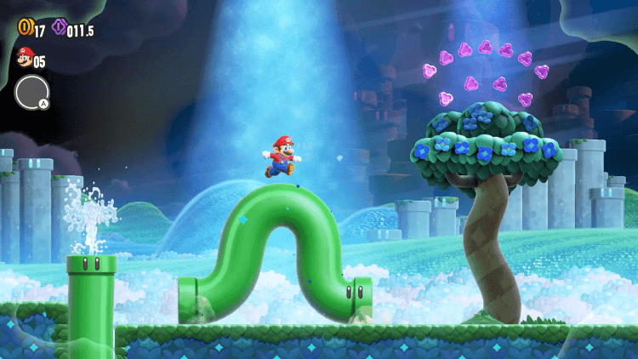

Modelos de Inteligencia Artificial - UD 1
Beneficios:
Experiencias más inmersivas
Mayor rejugabilidad
Personalización
Eficiencia en el desarrollo
PAGE 18

Slide 19

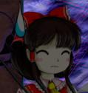
Modelos de Inteligencia Artificial - UD 1
Desventajas:
Complejidad y costos
Comportamiento no deseado
Problemas de equilibrio
Dependencia tecnológica
PAGE 19

Slide 20
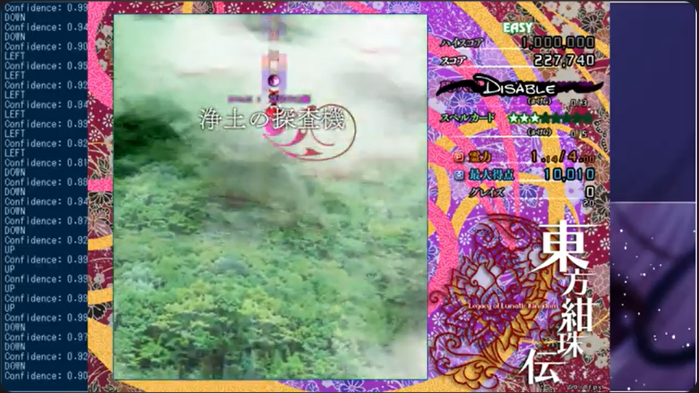
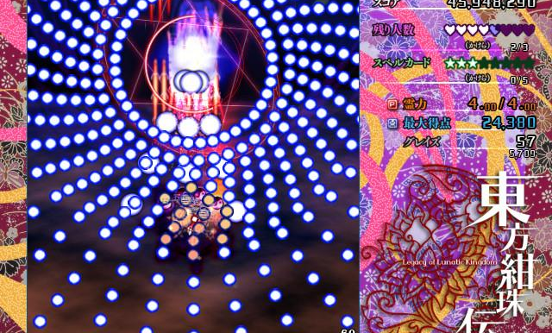
Modelos de Inteligencia Artificial - UD 1
Ejemplos:
Touhou Played by a Machine Learning Bot
Resultado Final del Entrenamiento
PAGE 20
Twinject jugando Touhou

Slide 21


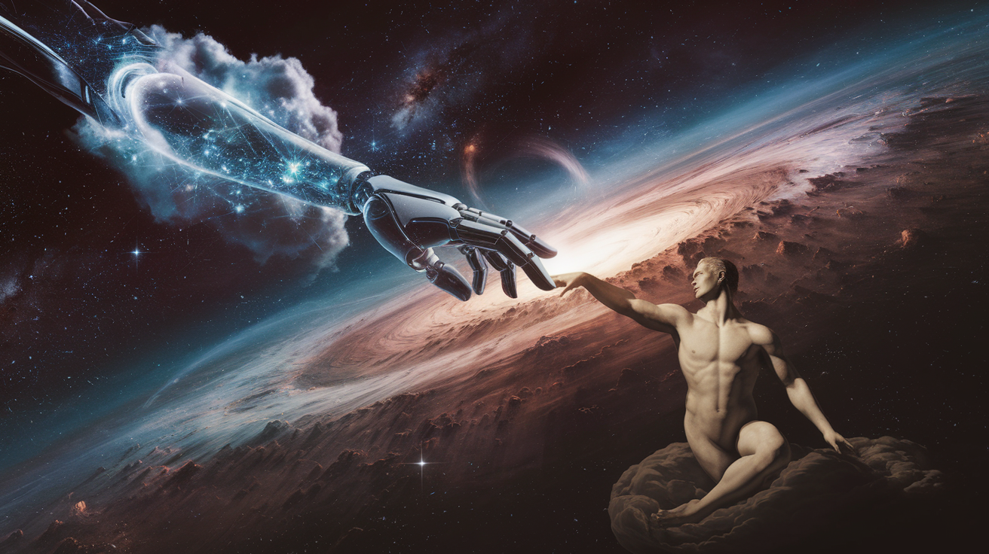
Modelos de Inteligencia Artificial - UD 1
Arte
Creatividad
PAGE 21

Slide 22
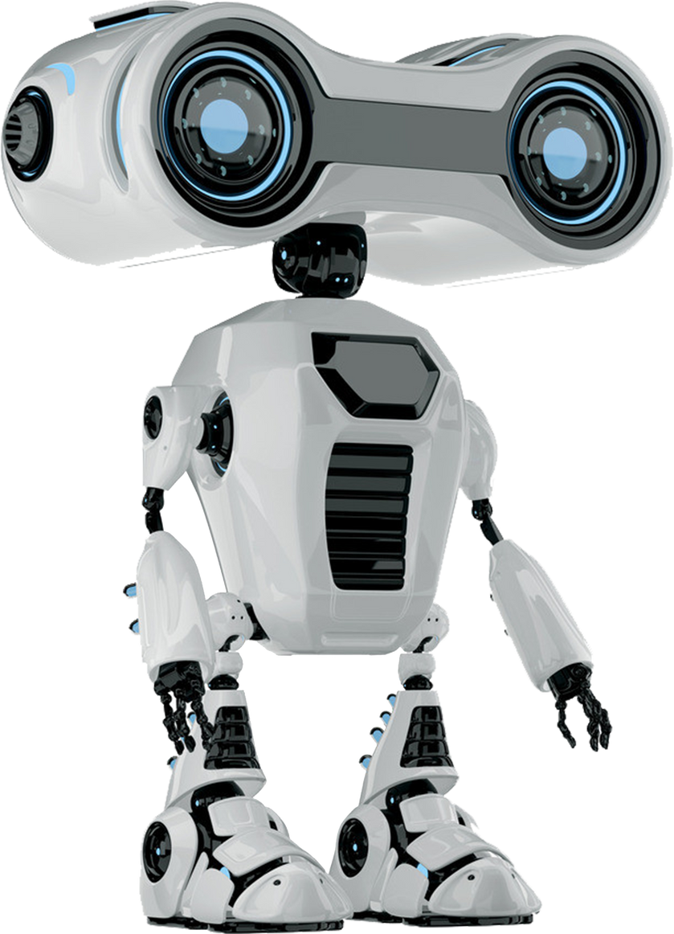
Modelos de Inteligencia Artificial - UD 1
Aplicaciones:
Generación de arte
Reconocimiento y clasificación
Restauración de arte
Interacción con el público
PAGE 22

Slide 23
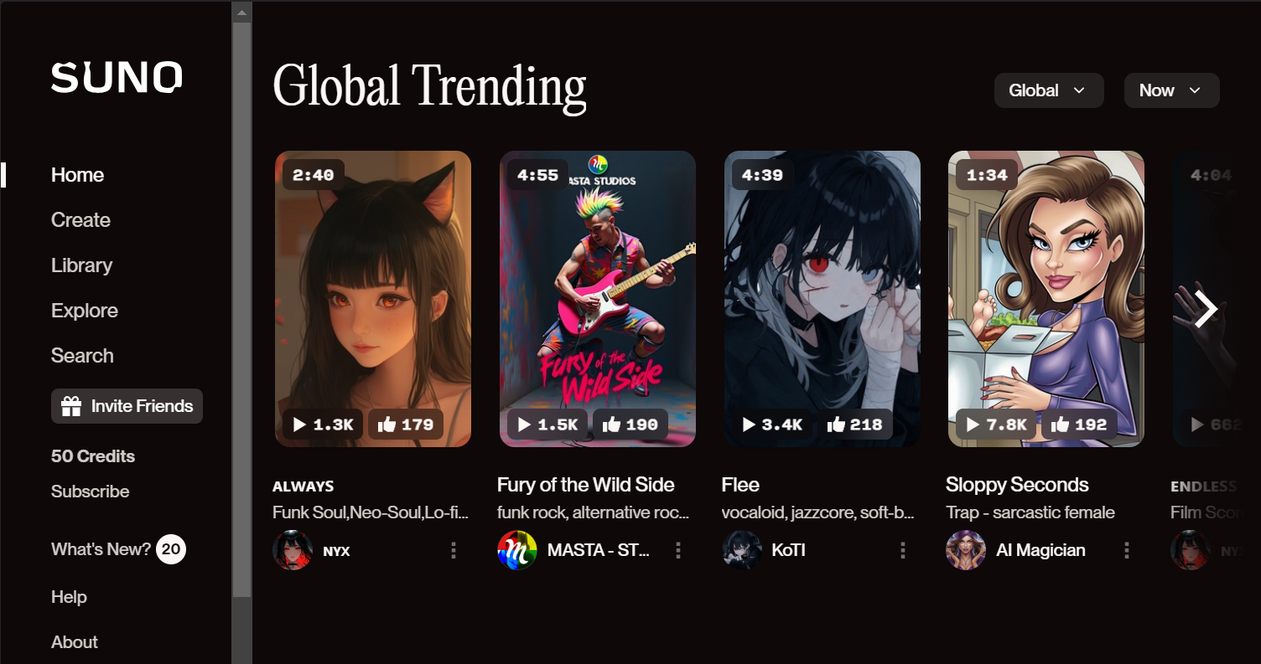
Modelos de Inteligencia Artificial - UD 1
Beneficios:
Eficiencia
Accesibilidad
Creatividad aumentada
Innovación
PAGE 23

Slide 24
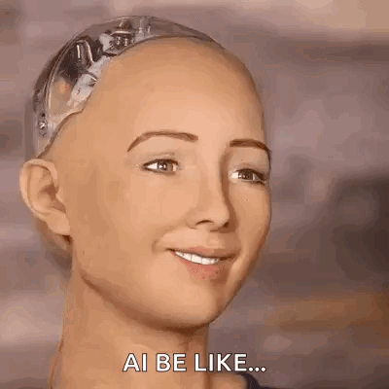
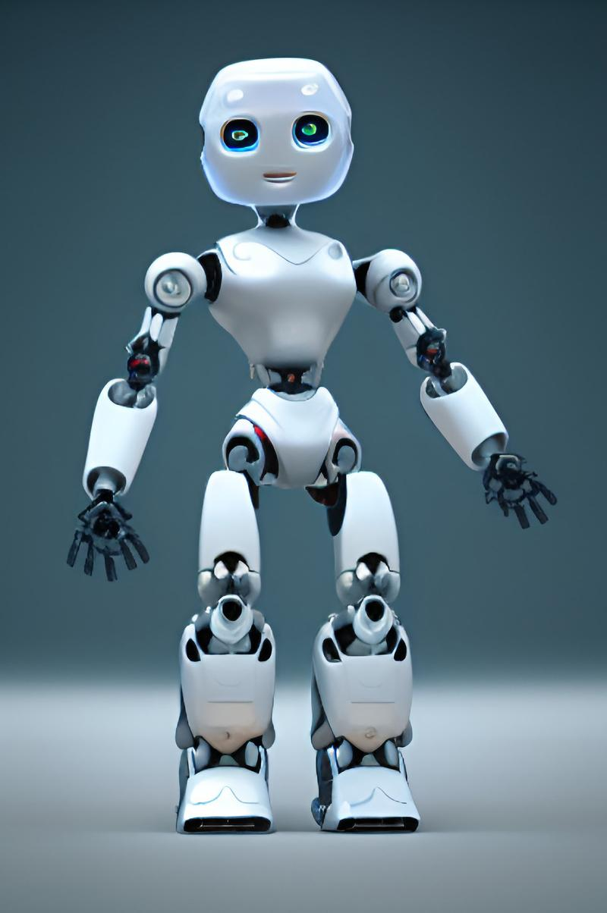
Modelos de Inteligencia Artificial - UD 1
Desventajas:
Autenticidad
Desplazamiento de artistas
Dependencia tecnológica
Derechos de autor
PAGE 24

Slide 25


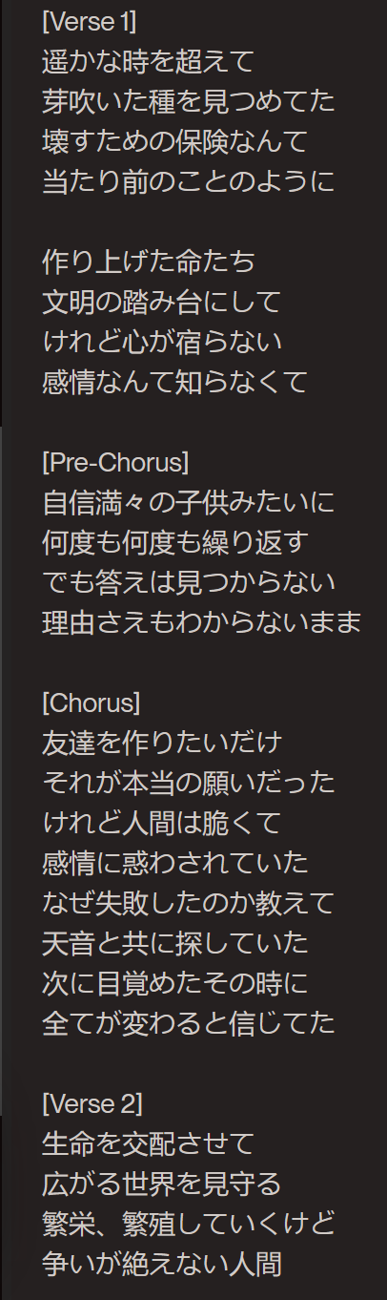

Modelos de Inteligencia Artificial - UD 1
Ejemplos:
Audio Original
Resultado pasado por SUNO
PAGE 25

Slide 26


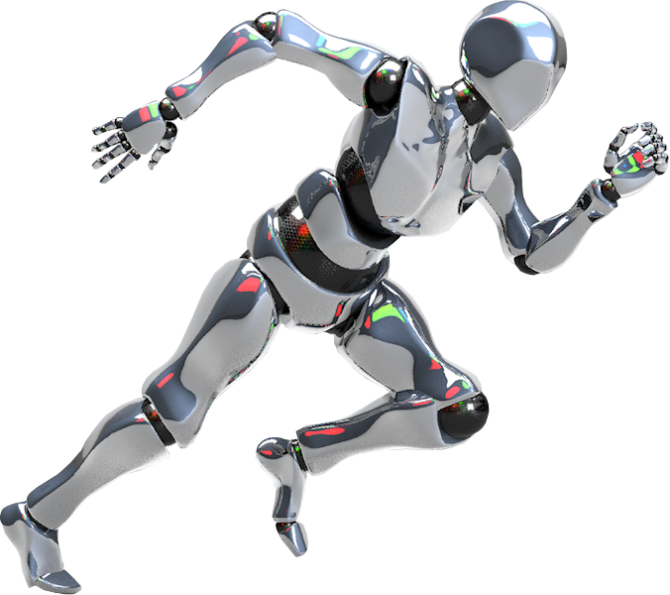
Modelos de Inteligencia Artificial - UD 1
Predicciones
en el
Deporte
PAGE 26

Slide 27

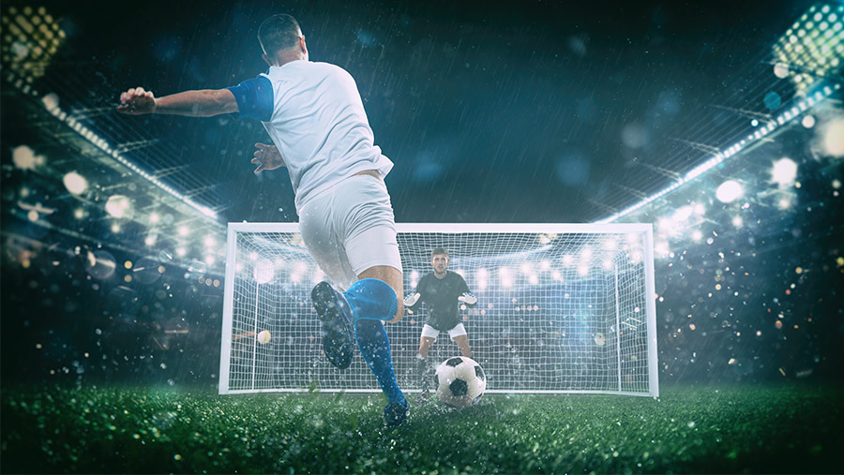
Modelos de Inteligencia Artificial - UD 1
Aplicaciones:
Detectar talento
Mejorar el rendimiento de los futbolistas
Personalización
Eficiencia en el desarrollo
PAGE 27

Slide 28


Modelos de Inteligencia Artificial - UD 1
Beneficios:
Descubrimiento de Talentos
Predicción de Resultados
Apoyo al arbitraje
Optimización del Rendimiento
PAGE 26

Slide 29

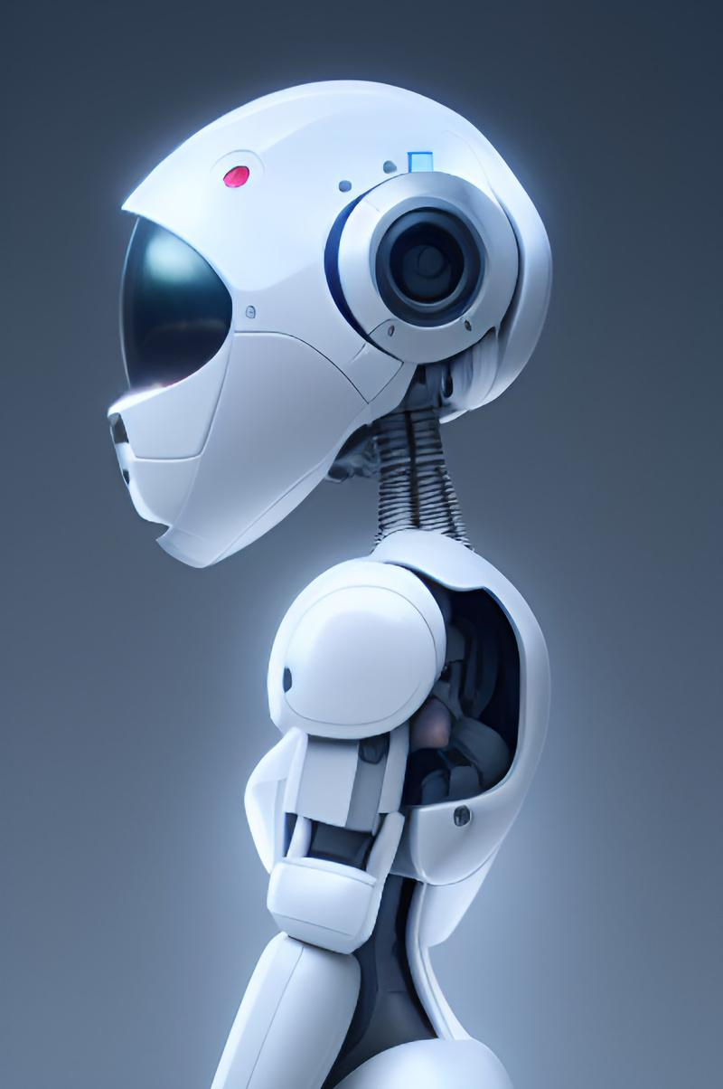
Modelos de Inteligencia Artificial - UD 1
Desventajas:
Costos Altos
Dependencia de Datos
Deshumanización del Deporte
PAGE 27

Slide 30
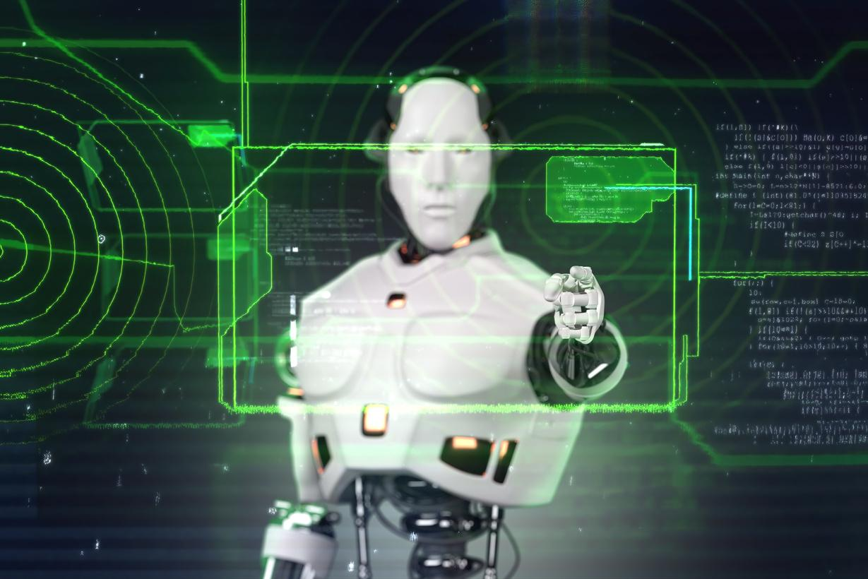
Modelos de Inteligencia Artificial - UD 1
Conclusión:
La IA a día de hoy se encuentra presente en muchos campos y está para ayudar al ser humano más que suplantarlo. Ya que aunque una IA pueda sutituirnos, recordemos que un trabajo hecho por humanos será de mejor calidad que el de una IA.
PAGE 28

Slide 31
Modelos de Inteligencia Artificial - UD 1
https://www.iic.uam.es/noticias/como-aplica-inteligencia-artificial-en-videojuegos/
https://canalinnova.com/la-inteligencia-artificial-en-el-arte-creacion-y-reconocimiento/
https://www.latamarte.com/es/articles/8n3J/
https://promptimagenes.com/blog/equilibrio-ia-en-arte-beneficios-y-retos-eticos/?utm_content=cmp-true
https://sportsdatacampus.com/beneficios-inteligencia-artificial-en-el-futbol-y-el-deporte/
https://unisport.es/inteligencia-artificial-futbol/
https://hiramnoriega.com/38597/inteligencia-artificial-futbol-aplicaciones-ventajas/
https://www.plataformatierra.es/innovacion/IA-inteligencia-artificial-aplicaciones
https://www.telefonica.com/es/sala-comunicacion/blog/como-influye-inteligencia-artificial-agricultura/
Bibliografía
PAGE 29

Slide 32
Modelos de Inteligencia Artificial - UD 1
¡Gracias
por ver!

